Slide 1
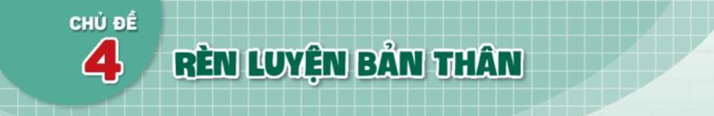
TIẾT 1
1. Hoạt động mở đầu
Em hãy liệt kê những việc em đã làm thể hiện trách nhiệm với bản thân?

Slide 2

1. Người tiêu dung thông thái
Hoạt động 1: Ảnh hưởng của tiếp thị, quảng cáo
Em hãy chia sẻ những hình thức tiếp thị, quảng cáo mà em biết?

Slide 3
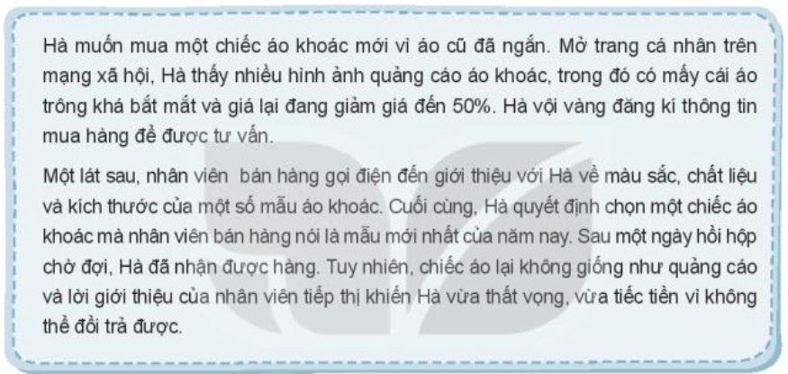
1. Người tiêu dung thông thái
Hoạt động 1: Ảnh hưởng của tiếp thị, quảng cáo
Em chia sẻ những ảnh hưởng của tiếp thị, quảng cáo quyết định đến chi tiêu của nhân vật trong tình huống trên?

Slide 4
1. Người tiêu dung thông thái
Hoạt động 1: Ảnh hưởng của tiếp thị, quảng cáo
Em chia sẻ những ảnh hưởng của tiếp thị, quảng cáo quyết định đến chi tiêu của cá nhân?
Em kể một trường hợp mua sắm của em hoặc người thân do ảnh hưởng của tiếp thi, quảng cáo?

Slide 5

1. Người tiêu dung thông thái
Hoạt động 2: Thực hành kỹ năng ra quyết định chi tiêu phù hợp trước ảnh hưởng của tiếp thi, quảng cáo.
Nhóm 1
Tình huống 1 SGK/trang 31
Nhóm 2
Tình huống 2 SGK/trang 31
Nhóm 3
Tình huống 3 SGK/trang 32
Nhóm 4
Tình huống 4 SGK/trang 32

Slide 6
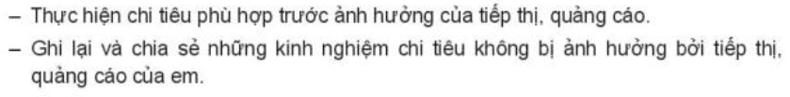
1. Người tiêu dung thông thái
Hoạt động 3: Rèn kỹ năng chi tiêu phù hợp trước những ảnh hưởng của tiếp thị, quảng cáo.
HOẠT ĐỘNG NHÓM
+ Xác định nhu cầu chi tiêu cho bản thân
+ Xác định số tiền có thể chi tiêu
+ Lập danh sách mua sắm
+ Tìm hiểu thông tin sản phẩm, chương trình khuyến mãi, so sánh giá...
+ Đặc biệt lưu ý: Không chi tiêu cho những sản phẩm không cần thiết.

Slide 7
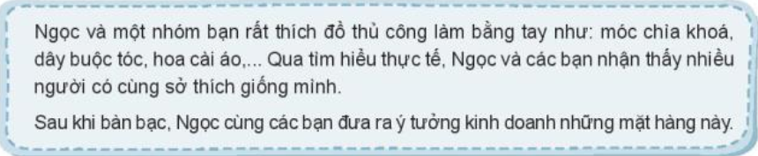
TIẾT 2
2. Nhà kinh doanh nhỏ
Hoạt động 1: Tìm hiểu về ý tưởng kinh doanh
Em nêu những nhận xét về ý tưởng kinh doanh của Ngọc?
Em hãy chia sẻ ý tưởng kinh doanh của bản thân?

Slide 8
TIẾT 2
2. Nhà kinh doanh nhỏ
Hoạt động 2: Thực hành lập kế hoạch kinh doanh
Lần lượt đại diện các nhóm trình bày kế hoạch kinh doanh của nhóm mình
Các nhóm khác đặt câu hỏi cho nhóm bạn?

Slide 9
TIẾT 3
3. Rèn luyện sự tự chủ
Hoạt động 1: Tìm hiểu biểu hiện của sự tự chủ
Em hãy chia sẻ những việc làm của em thể hiện sự tự chủ trong các mối quan hệ trong đời sống và trên mạng xã hội? VD như:
Chủ động làm quen với bạn mới.
Chủ động giúp đỡ khi bạn gặp khó khan.
Cân nhắc trước khi nhận lời kết bạn trên mạng xã hội.

Slide 10
TIẾT 3
3. Rèn luyện sự tự chủ
Hoạt động 1: Tìm hiểu biểu hiện của sự tự chủ
THẢO LUẬN NHÓM
Tham luận để xác định biểu hiện của sự tự chủ trong các mối quan hệ trong đời sống và trên mạng xã hội?
- Biểu hiện của sự tự chủ trong các mối quan hệ trong đời sống.
+ Chủ động thực hiện nhiệm vụ của bản than trong hoạt động chung.
+ Bình tĩnh suy nghĩ làm chủ cảm xúc và hành vi trong các mối quan hệ.
+ Chủ động tìm phương án giải quyết các vấn đề phát sinh trong mối quan hệ.
+ Chủ động kết bạn.
- Biểu hiện của sự tự chủ trong các mối quan hệ trên mạng xã hội.
+ Bình luận và trả lời bình luận theo hướng tích cự.
+ Chủ động xác minh thông tin trước khi chi sẻ.
+ Từ chối lời mời kết bạn không đáng tin cạy.

Slide 11
TIẾT 3
3. Rèn luyện sự tự chủ
Hoạt động 2: Luyện tập. Thực hành thể hiện sự tự chủ trong các mối quan hệ trong đời số và trên mạng xã hội.
THẢO LUẬN NHÓM
Nhóm 1
Tình huống 1 SGK/trang 35
Nhóm 2
Tình huống 2 SGK/trang 35
Nhóm 3
Tình huống 3 SGK/trang 35

Slide 12
TIẾT 3
3. Rèn luyện sự tự chủ
Hoạt động 3: Vận dụng. Rèn luyện sự tự chủ trong các mối quan hệ trong đời số và trên mạng xã hội.
CÁC EM VỀ NHÀ THỰC HIỆN CÁC YÊU CẦU SAU
Thường xuyên rèn luyện sự tự chủ trong các mối quan hệ trong đời sống và trên mạng xã hội.
Ghi lại các kết quả và chia sẻ.
Tài liệu được chia sẻ bởi Website VnTeach.Com
https://www.vnteach.com
Một sản phẩm của cộng đồng facebook Thư Viện VnTeach.Com
https://www.facebook.com/groups/vnteach/
https://www.facebook.com/groups/thuvienvnteach/

